Slide 1
«Число и цифра 4»

Slide 2
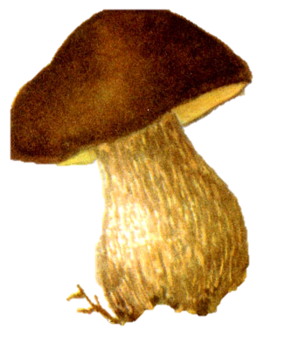
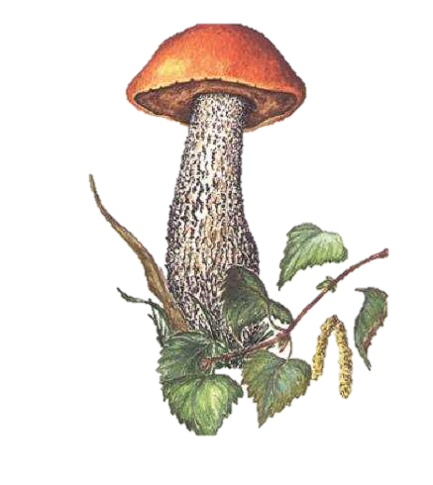

Slide 3
3
1
4

Slide 4
3
1
4

Slide 5
1
3
4

Slide 6
2
2
4

Slide 7
1
1
1
1
4

Slide 8
1
1
2
4
2
1
1
4

Slide 9
1
2
1
4

Slide 11
Молодцы

